Slide 1
Information comptable
L’entreprise face à ses obligations et aux risques
Les obligations non financières
Elisabeth Albertini

Slide 2
Plan de la séance
Provisions pour passifs éventuels (norme IAS 37)
Dépréciation d’un actif (norme IAS 36, IFRS 9)
Notion d’Unité Génératrice de Trésorerie (UGT)
A retenir :
Les provisions concernent des éléments du passif
Les dépréciations concernent des éléments d’actif

Slide 3



Provisions (IAS 37)
2017 : Amende de 23 milliards de $
Fait : moteurs diesel truqués
Date : septembre 2015
Risque d’amende en France : 19 milliards €
2015 : Amende de 787,3 millions de $
Fait : Violation de l’embargo américain
Date : De 2003 à 2008
2014 : Amende de 8,9 milliards de $
Fait : Violation de l’embargo américain
Date : Années 2000

Slide 4
Provisions (IAS 37)
Principe de prudence
Principe de spécialisation des exercices
Les états financiers doivent tenir compte des décaissements futurs
Les obligations existant antérieurement à la clôture de l’exercice doivent être prises en compte => provisions

Slide 5
Provisions (IAS 37)
Provision obligatoire quand :
Existence d’une obligation (juridique ou implicite) résultant d’un événement passé : l’entreprise n’a pas d’autre possibilité réaliste que de régler cette obligation.
Une sortie probable de ressources représentatives d’avantages économiques (décaissement prévisible, date inconnue, sans contrepartie)
La possibilité d’estimer l’obligation avec fiabilité

Slide 6
Provisions (IAS 37)
Obligation juridique ou implicite
Juridique : découle d’un contrat, de dispositions légales ou règlementaires ou de toute autre source de droit.
Ex : garantie constructeur
Implicite : résulte des actions de l’entreprise
  Pratiques passées, politique affichée, déclaration récente
  L’entreprise s’est engagée à assumer ses responsabilités
  L’entreprise a crée chez ces tiers une attente qu’elle assumera
  Ex: engagement public à agir, engagement RSE
Notes:
C’est la date du litige qui fait foi et non pas la date du procès

Slide 7
Provision ou passif éventuel ?
1 - Obligation actuelle résultant d’un fait générateur d’obligation ?
non
Obligation potentielle ?
non
1
oui
oui
2 - Sortie de ressources probable ?
non
oui
2
Faible ?
oui
non
non
3 - Estimation fiable ?
3
Ne rien faire
oui
Information sur le passif éventuel
Provision
Notes:
7

Slide 8
Provisions (IAS 37)
Evaluation et suivi des provisions
Estimation fiable de l’obligation par l’entreprise
Rapports d’experts, transactions similaires
Jugement de la direction
Si le règlement porte sur plusieurs années
Actualisation de la provision au taux sans risque, majoré du risque spécifique à la provision
Prise en compte des évènements futurs sur la provision
Ex : changement technologique, législatif
Révision et ajustement à chaque clôture

Slide 9
Provisions (IAS 37) : provision pour restructuration
Définition d’une restructuration
Programme planifié et contrôlé par la direction qui modifie de façon significative:
Soit le champ d’activité d’une entreprise
Soit la manière dont cette activité est gérée
Ex : arrêt ou vente d’une branche d’activité, réorganisation fondamentale, recentrage d’une activité
Difficulté => à partir de quel moment l’obligation est née?

Slide 10
Provisions (IAS 37) : provision pour restructuration
Fait générateur = Deux conditions cumulatives
1. Existence d’un plan formalisé et détaillé de la restructuration indiquant :
  Les activités concernées
  Les principaux sites touchés
  La localisation, la fonction et le nombre de salariés à indemniser en raison de la fin de leur contrat de travail
  Les dépenses à engager
  La date de mise en œuvre du plan de restructuration
2. L’impossibilité pour l’entreprise de retirer son offre de restructuration car :
  Les salariés ont accepté les conditions du plan
  La communication du plan est déjà réalisée

Slide 11
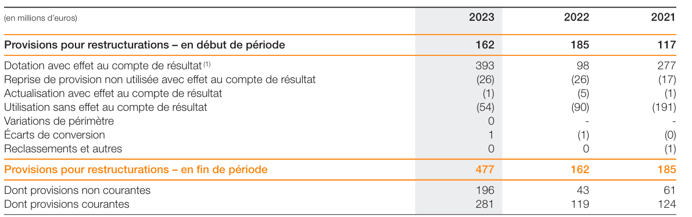
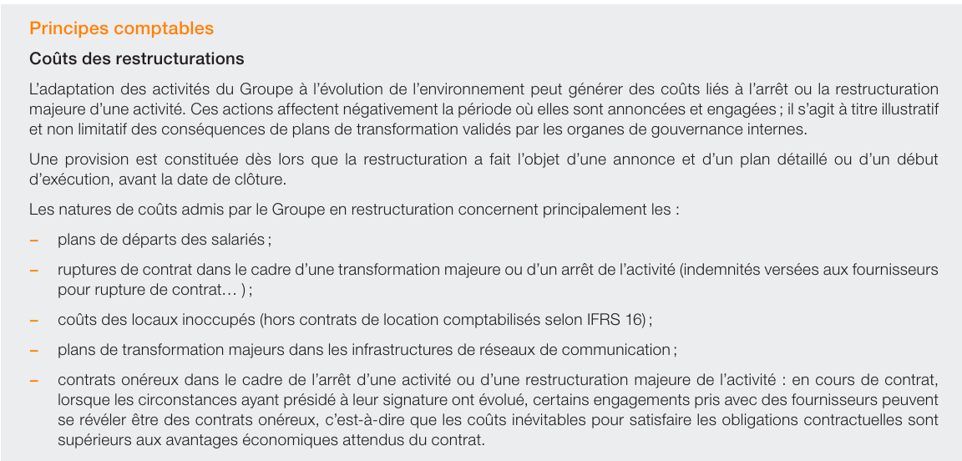
Provisions (IAS 37) : provision pour restructuration
Orange 2023

Slide 12
Provisions (IAS 37) : exemples
Les coûts de démantèlement, d’enlèvement, de remise en état du site
Compris dans le coût d’acquisition de l’immobilisation en tant que composant (IAS 16)
Meilleure estimation des coûts futurs
Provision pour contrat déficitaire
Coûts inévitables à engager > avantages économiques reçus
Ou
Coûts inévitables pour annuler > avantages économiques reçus
=> Comptabiliser une provision

Slide 13
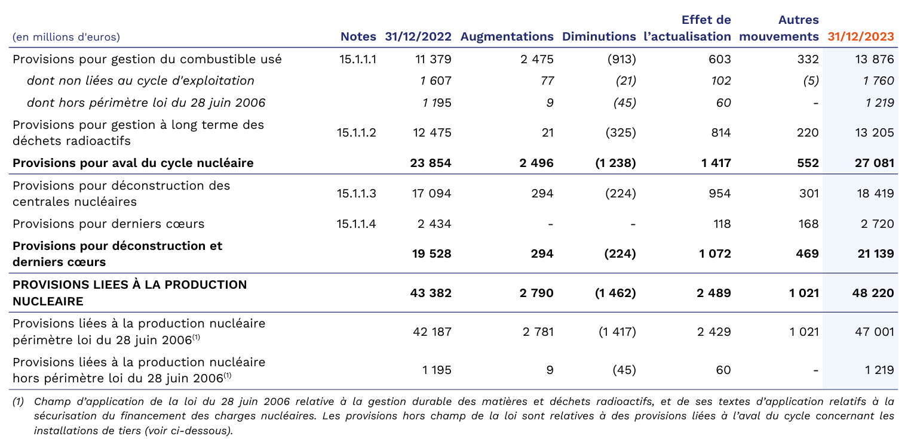
Provisions (IAS 37) : exemples
Les coûts de démantèlement, d’enlèvement, de remise en état du site
EDF 2023

Slide 14
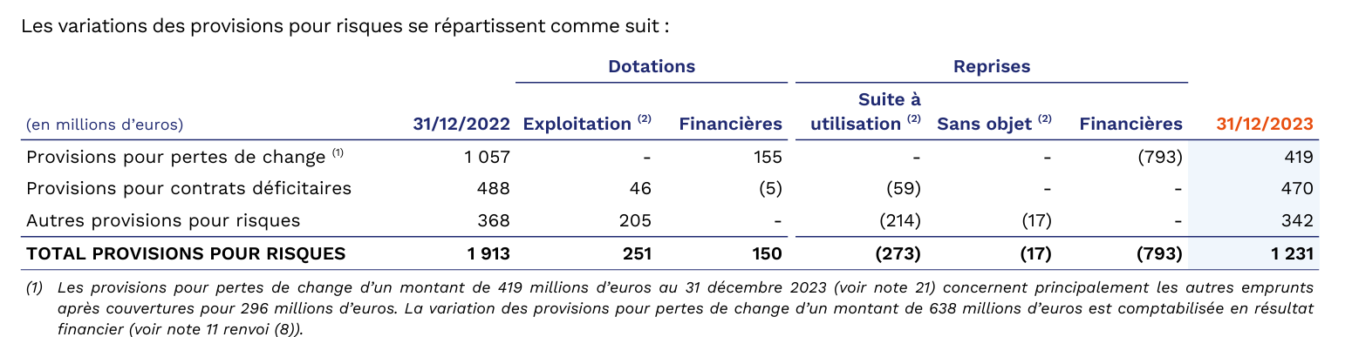
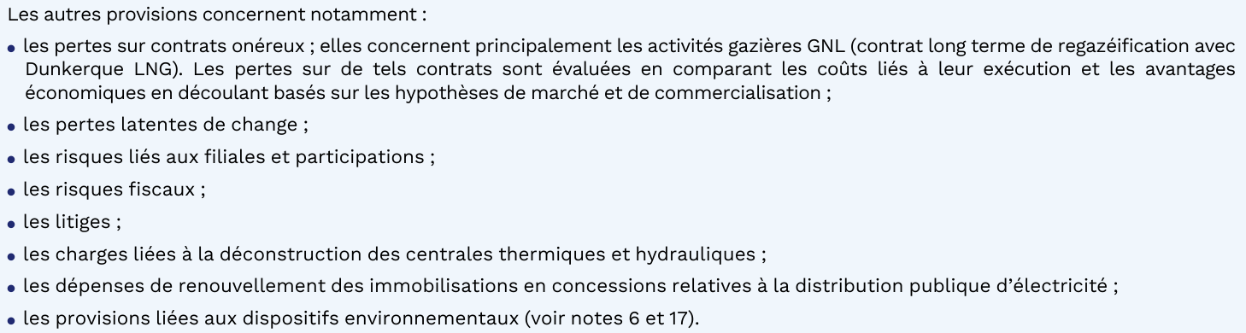
Provisions (IAS 37) pour contrats déficitaires
EDF 2023
Notes:
C’est la date du litige qui fait foi et non pas la date du procès

Slide 15
Provisions (IAS 37) : exemples
Provision pour garantie donnée aux clients
Couvrir un défaut de fabrication des produits vendus
Couvrir les réparations dans le cadre du SAV
Couvrir l’échange du bien vendu
Conditions et fait générateur
Réalisation de la vente (assortie d’une garantie) avant la clôture
Il est probable que cette obligation se traduira par une sortie d’avantage économique
Aucune contrepartie en retour pour l’entreprise
Estimation : coût de réparation à partir de statistiques

Slide 16

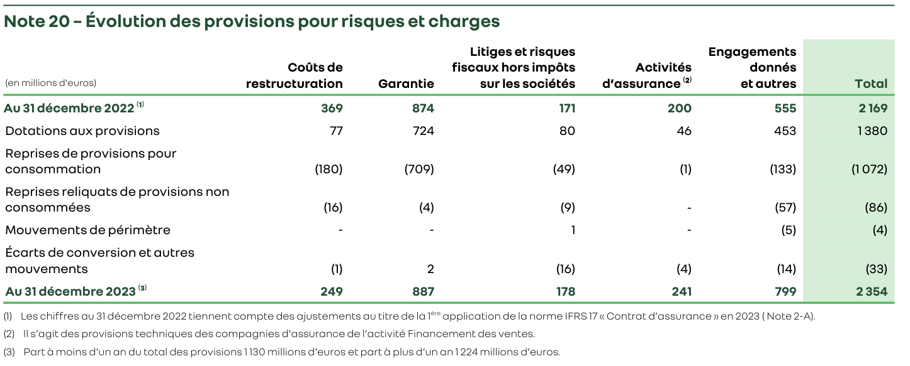
Provisions (IAS 37)
2023
Notes:
C’est la date du litige qui fait foi et non pas la date du procès

Slide 17
Dépréciation d’actifs (Norme IAS 36)
Objectif de la norme
S’assurer que les actifs sont comptabilisés pour une valeur qui n’excède pas leur valeur recouvrable
C’est à dire :
Tous les actifs peuvent être dépréciés de façon imprévue
Risque moindre pour les biens amortissables
Risque plus élevé pour les biens non amortissables
Inscrits dans les documents de synthèse à leur valeur d’entrée
Ne sont pas amortis
Ex: terrain, goodwill, marque achetée

Slide 18
Dépréciation d’actifs (Norme IAS 36)
Procédure : Test de dépréciation
Permet de faire face au risque de perte de valeur de ces actifs non amortissables.
Test réalisé en cas d’indice de perte de valeur de l’actif
Obligatoire pour les ANC à durée de vie indéfinie et illimitée
Indice de pertes de valeur
Externe
Baisse significative de la valeur du bien, changements technologiques, économiques ou juridiques majeurs, évolution des taux d’intérêt
Interne
Obsolescence, dégradation physique de l’actif, baisse de la performance économique du bien

Slide 19
Dépréciation d’actifs (Norme IAS 36)
Question: VNC > ou < à la valeur recouvrable d’un actif ?
VNC : Valeur du bien au bilan
Calcul : base amortissable – amortissements pratiqués
Valeur recouvrable : montant à recouvrer par son utilisation ou sa vente
= valeur la plus élevée entre la valeur d’usage (exploitation)
et la juste valeur d’un bien (cession)

Slide 20
Dépréciation d’actifs (Norme IAS 36)
Valeur Nette Comptable (VNC)
> ou <
Valeur Recouvrable (VR)
Si VNC < VR
Pas de dépréciation
Rien à faire
la plus élevée entre :
Valeur de cession
Valeur d’utilité
Si VNC > VR => l'actif est déprécié
Valeur recouvrable (VR) = max [(Juste valeur - frais de vente) ; valeur d'utilité]
Valeur d'utilité = valeur actuelle nette des flux de trésorerie futurs
Valeur de cession = Valeur de marché – frais de cession
Perte de valeur = valeur comptable - valeur recouvrable

Slide 21
Dépréciation d’actifs (Norme IAS 36)
1. Valeur d’utilité : Somme des flux nets de trésorerie actualisés susceptibles d’être générés par l’entreprise
Estimation, variation et échéancier des flux de trésorerie
Valeur temps de l’argent (taux d’intérêt sans risque)
Prix pour supporter l’incertitude inhérente à l’actif
2. Valeur de cession = JV - coûts de sortie
Estimation à partir d’estimations sur un marché actif pour des biens identiques (IFRS13)
En cas d’absence de JV => valeur d’utilité = valeur recouvrable

Slide 22
Dépréciation d’actifs (Norme IAS 36)
Estimation des Flux Nets de Trésorerie (FNT)
Respecter les principes suivants:
Etablir les projections de flux de trésorerie sur la base d’hypothèses raisonnables et documentées
Définir les projections sur la base de budget/prévisions les plus récents sur une durée max de 5 ans.
Estimer les flux de trésorerie des années suivantes par extrapolation des prévisions précédentes.
Les FNT doivent être estimés pour l’actif dans son état actuel
Formule
VT est la valeur actuelle estimée de l’ANC au-delà des projections réalisées jusqu’à la fin de vie du bien
Avec
V = valeur d’utilité
r = Taux d’actualisation
t = nombre de périodes
CF = projection de cash-flow
VT = valeur terminale
CF_{t}
VT_{n}
V =
Σ_{t=1 à 5}
+
(1 + r)^{t}
(1 + r)^{n}

Slide 23
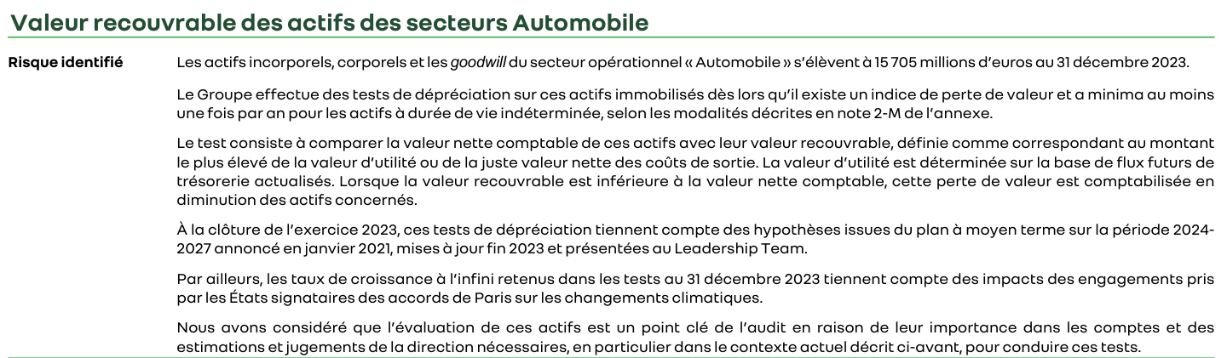
Dépréciation d’actifs (Norme IAS 36)
Renault, 2023

Slide 24
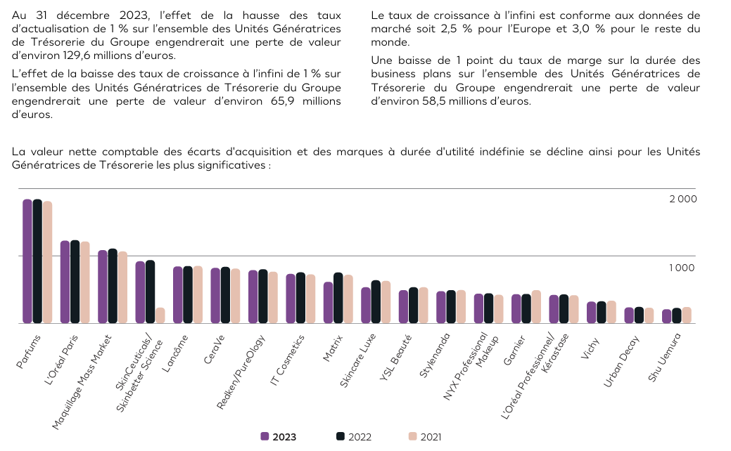
Dépréciation d’actifs (Norme IAS 36)
L’Oréal, 2023

Slide 25
Dépréciation d’actifs (Norme IAS 36)
Test annuel de dépréciation obligatoire :
Les actifs incorporels à durée d’utilité indéterminée
Ces actifs ne peuvent être amortis car leur durée de vie est illimitée
Ex : goodwill acquis: durée de vie indéterminée et non identifiable
Le goodwill ne génère pas à lui tout seul des flux de trésorerie
Test de dépréciation de l’UGT qui porte le GW
Actifs incorporels en cours de production

Slide 26
Enjeux dépréciation d’actifs (Normes IAS 36)
Effet de levier comptable des dépréciations
Sur l’année : Impact négatif sur le résultat
Sur les années postérieures : hausse des résultats futurs
Car : les dépréciations diminuent la valeur de l’actif
Réduction des dotations aux amortissements futurs
Amélioration des résultats opérationnels futurs
Dépréciations perçues comme une variable d’ajustement du résultat
Peuvent être interprétées comme un signal négatif :
=> Rarement accompagnées de reprise sur dépréciation
=> Dégradation de la situation de l’entreprise

Slide 27
Unités Génératrices de Trésorerie (UGT)
Difficile d’évaluer la valeur recouvrable de certains actifs pris individuellement :
Ex: agencement dans un magasin, chaîne de production
Impossibilité de déterminer des flux de trésorerie indépendants des flux de trésorerie d’autres actifs
Ex : Une mine utilise une voie ferrée
La voie ferrée ne génère pas de trésorerie de façon indépendante de l’exploitation de la mine
La JV de la voie ferrée = 0 et valeur d’utilité est liée à celle de la mine
=> Unités Génératrice de Trésorerie

Slide 28
Unités Génératrices de Trésorerie (UGT)
Définition d’une UGT
C’est le plus petit groupe identifiable d’actifs qui génère des flux de trésorerie indépendant des flux de trésorerie générés par d’autres actifs.
Problème : le regroupement en UGT est subjectif
Abus pour limiter le montant des dépréciations éventuelles
Réponse de la norme
=> Les UGT doivent être déterminées au plus près de la structure décisionnelle de l’entreprise ou organigramme fonctionnel

Slide 29
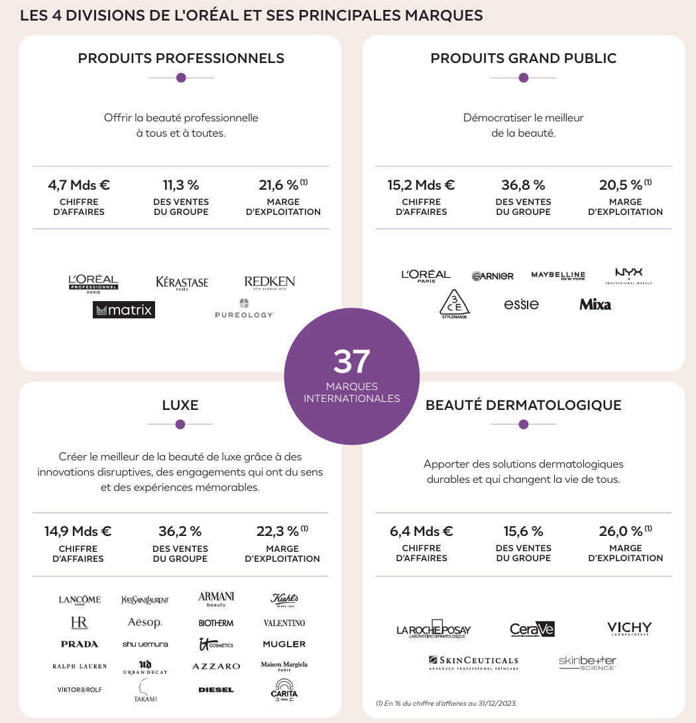
Unités Génératrices de Trésorerie (UGT)
L’Oréal 2023

Slide 30
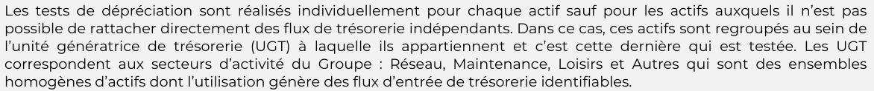
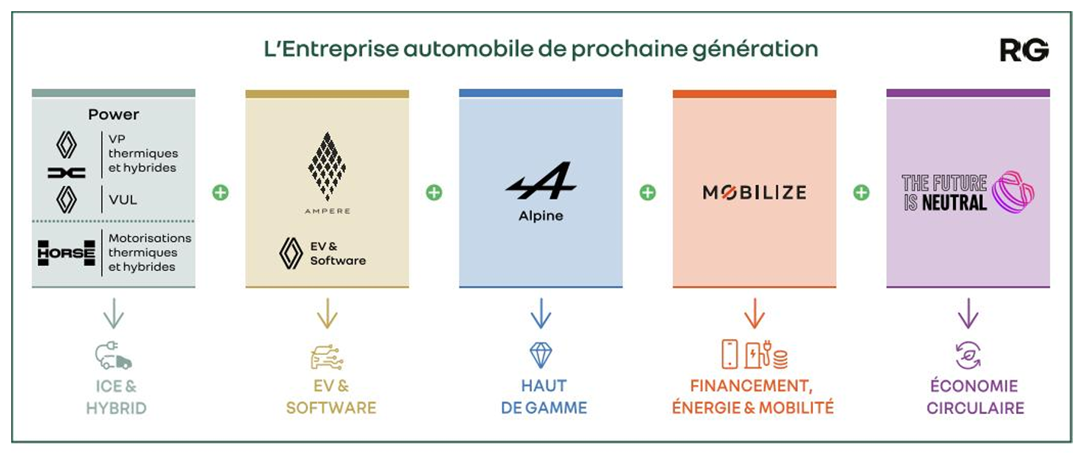
Unités Génératrices de Trésorerie (UGT)
Air France, 2023
Renault, 2023

Slide 31
Unités Génératrices de Trésorerie (UGT)
Difficulté :
En cas de perte de valeur d’une UGT
=> à quel actif en particulier attribuer la perte de valeur ?
Réponse de la norme :
affectée en priorité au goodwill
et ensuite
aux autres actifs au prorata de la valeur de chaque actif dans l’UGT
Le goodwill n’est jamais réévalué
La valeur des UGT peut être réévaluée

